Slide 1
Verilog时序逻辑电路

Slide 2
赋值语句
内容概要
一、赋值语句
二、非阻塞赋值与阻塞赋值的区别

Slide 3
一、赋值语句
分为两类：
（1）连续赋值语句——assign语句，用于对wire型变量赋值，是描述组合逻辑最常用的方法之一。
[例] assign c=a&b; //a、b、c均为wire型变量
（2）过程赋值语句——用于对reg型变量赋值，有两种方式：
  非阻塞（non-blocking)赋值方式：
赋值符号为<=，如 b <= a ；
  阻塞（blocking)赋值方式：
赋值符号为=，如 b = a ；

Slide 4
非阻塞赋值与阻塞赋值方式的主要区别
  非阻塞（non-blocking)赋值方式 ( b<= a)：
    b的值被赋成新值a的操作, 并不是立刻完成的，而是在块结束时才完成；
    块内的多条赋值语句在块结束时同时赋值；
    硬件有对应的电路。
  阻塞（blocking)赋值方式 ( b = a)：
    b的值立刻被赋成新值a；
    完成该赋值语句后才能执行下一句的操作；
    硬件没有对应的电路，因而综合结果未知。
建议在初学时只使用一种方式，不要混用！
建议在可综合风格的模块中使用非阻塞赋值！

Slide 5
二、非阻塞赋值与阻塞赋值的区别
1. 非阻塞赋值方式
always @(posedge clk)
begin
b <= a ;
c <= b;
end
注：c的值比b的值落后一个时钟周期！
clk
D
Q
D
Q
a
b
c
非阻塞赋值在块结束时才完成赋值操作！
DFF
DFF
非阻塞的意思是每条赋值语句的结果直到 always块的结尾才能看到。
always 块中所有非阻塞赋值语句在求值时所用的值全部都是进入 always 时，各个变量已具有的值。

Slide 6
2. 阻塞赋值方式
always @(posedge clk)
begin
b = a ;
c = b;
end
clk
b
D
Q
a
c
DFF
阻塞赋值在该语句结束时就完成赋值操作！
注：在一个块语句中，如果有多条阻塞赋值语句，在前面的赋值语句没有完成之前，后面的语句就不能被执行，就像被阻塞了一样，因此称为阻塞赋值方式。
这里c的值与b的值一样 ！

Slide 7
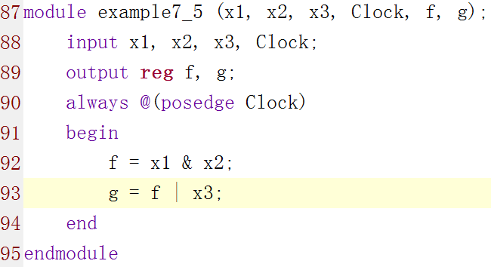
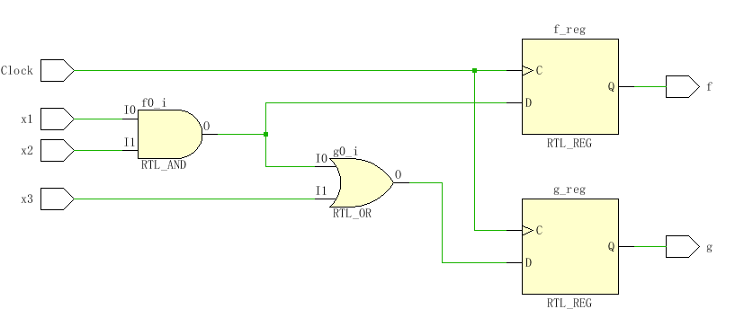
阻塞赋值

Slide 8
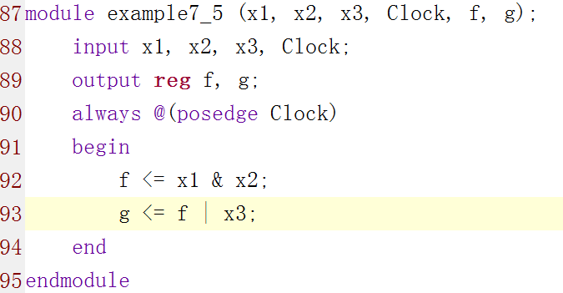
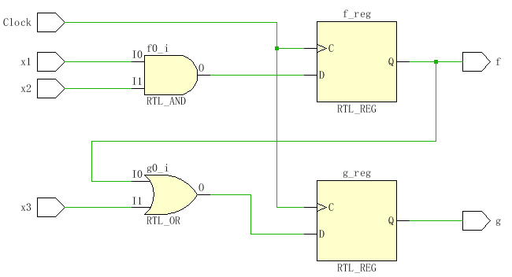
非阻塞赋值

Slide 9
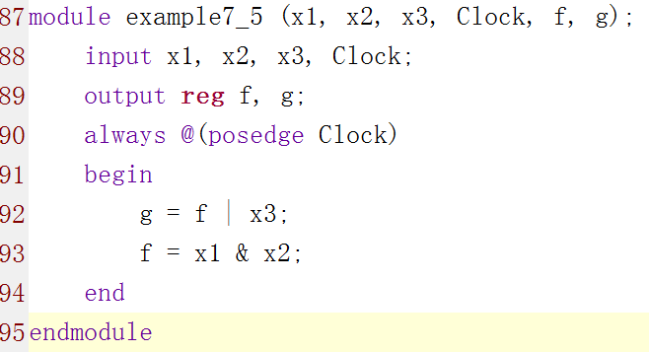
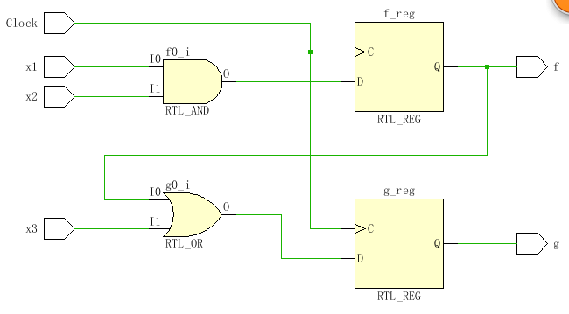
若把给f和g赋值的两条语句次序颠倒
阻塞赋值
用阻塞赋值描述时序电路很容易生成错误的电路。阻塞赋值语句对语句顺序的依赖可能综合成错误的电路，因而是有风险的

Slide 10
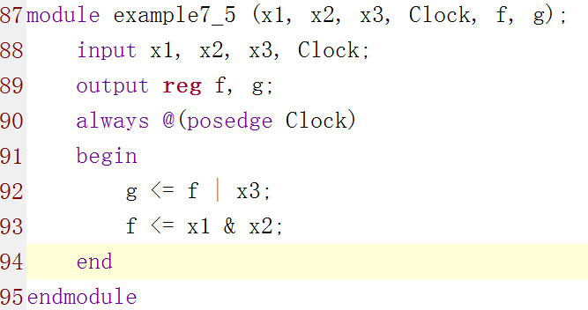
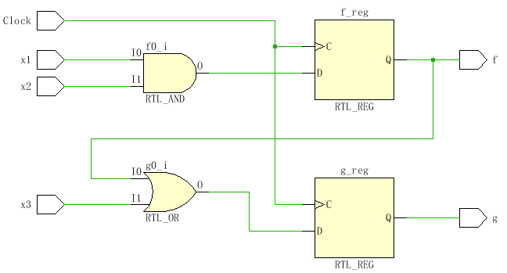
若把给f和g赋值的两条语句次序颠倒
非阻塞赋值
最好用非阻塞赋值<=来描述时序电路
语句顺序颠倒对非阻塞赋值的代码没有任何影响。

Slide 11
组合逻辑电路的非阻塞赋值
非阻塞赋值是否可以用于描述组合逻辑电路。答案是在大多数情况下可以用，但是当always块中后面的赋值语句依赖于前面赋值语句的结果时，非阻塞赋值会产生无意义的电路。
我们希望产生一个组合逻辑函数f ，当 A 中相邻两位为 1 时，f 就等于1。用阻塞赋值描述这个函数的一种方法如下
always @ (A)
begin
f =A[1]&A[0];
f = f|(A[2]&A[1]);
end
这些声明语句实现了想要的逻辑函数，就是
f=a1a0 + a2a1

Slide 12
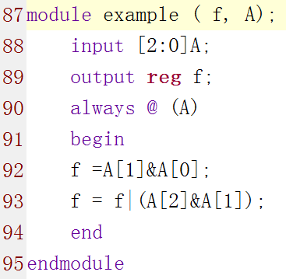
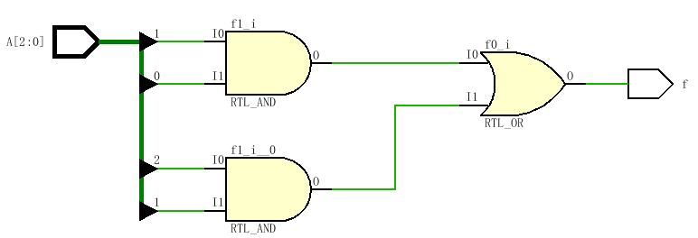
f=a1a0 + a2a1

Slide 13
现在考虑用非阻塞赋值将代码改为：
f <= A[1]&A[0];
f <= f |(A[2]&A[1]);
对应于这段代码，Verilog 语义方面有两点是很关键的：
1. 非阻塞赋值语句的结果仅在 always 块中所有语句求值结束后才可以看到。
2. 当always块中同一变量多次赋值后，只保留最后一次赋值的结果。
在这个例子中，在我们进入always块时f有一个未说明的初始值。 第一条语句赋值f=a1a0 ，但是这个结果对于第二条语句是不可见的。它只能看到原始的还未赋值的f值。 所以第二条语句越过（删除）了第一条语句，产生逻辑函数
f = f + a2a1

Slide 14
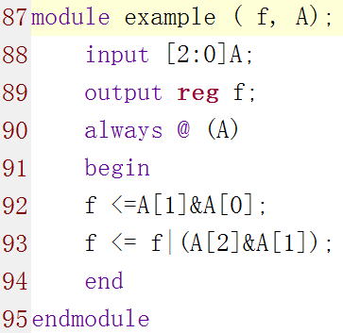
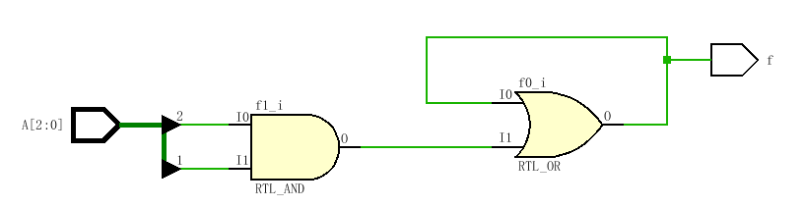
为避免产生不想要的时序电路，描写组合逻辑电路时最好使用阻塞赋值=。

Slide 15
时序电路设计
时序电路设计，时序电路是指在任一时刻的输出信号不仅与当时的输入信号有关，而且还与电路的原来状态有关。常用的时序逻辑电路有计数器、寄存器、锁存器和存储器等。

Slide 16
同步计数器
同步计数器，计数器的逻辑功能是用与记忆时钟脉冲的具体个数，通常计数器最多能记忆时钟的最大数目m 称为计数器的模。基本原理是将几个触发器按照一定的顺序连接起来，然后根据触发器的组合状态，按照一定的技术规律随着时钟脉冲变化来记忆时钟脉冲的个数。
按照计数方向分为加法，减法和可逆计数器。
按照其中触发器是否与时钟同步又分为同步计数器和异步计数器。

Slide 17
module cnt16 (cout, q, clk, clr, load, en, d);
output[3:0] q; //输出
output cout; //进位信号
input clk, clr, load, en;
input[3:0] d;
reg[3:0] q;
reg cout;
always @ (posedge clk) begin
if (clr) begin q <= 0; end
else if (load) begin q <= d; end
else if (en) begin
q <= q + 1;
if(q == 4’b1111) begin cout <= 1; end
else begin cout <= 0; end
end
else begin q <= q; end
end
endmodule
同步4位计数器，同步清零，同步置数。

Slide 18
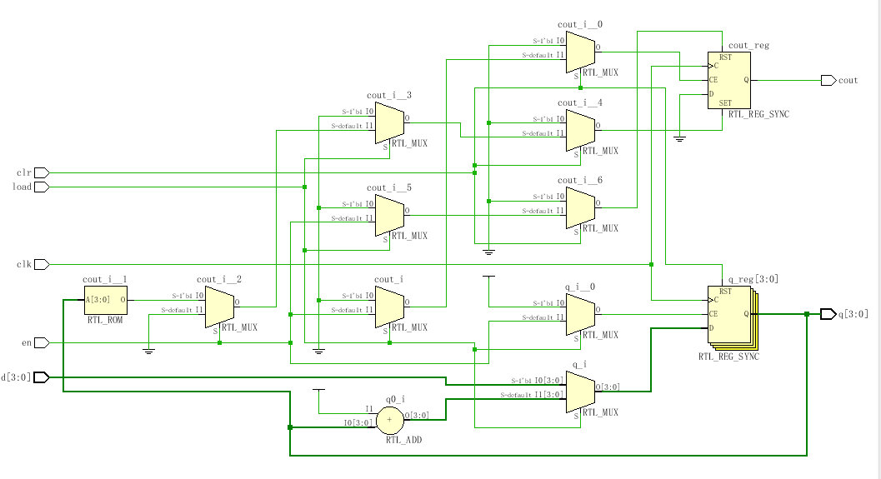

Slide 19
模为60的8421BCD码加法器计数器
module count60(qout, cout,
data, load, cin, reset, clk);
output [7:0] qout;
output cout;
input [7:0] data;
input load, cin, clk, reset;
reg [7:0] qout;
always @ (posedge clk)
begin
if (reset) qout <= 0;
else if (load) qout <= data;
else if (cin) begin
if(qout[3:0] == 9) begin
qout[3:0] <= 0;
if(qout[7:4] == 5) qout[7:4] <= 0;
else qout[7:4] <= qout[7:4]+1;
end
else qout[3:0] <= qout[3:0]+1;
end
end
assign cout = ((qout == 8’h59)&cin)?1:0;
endmodule

Slide 20
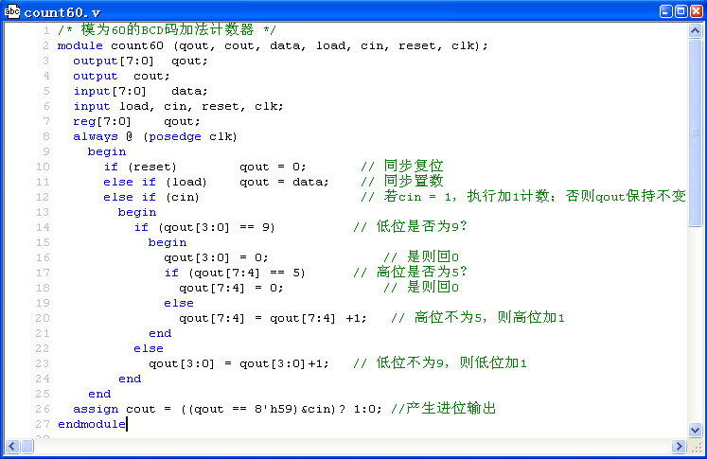
[例] 模为60的BCD码加法计数器counter60.v
在always块内的语句是顺序执行的！
always块语句和assign语句是并行执行的！

Slide 21
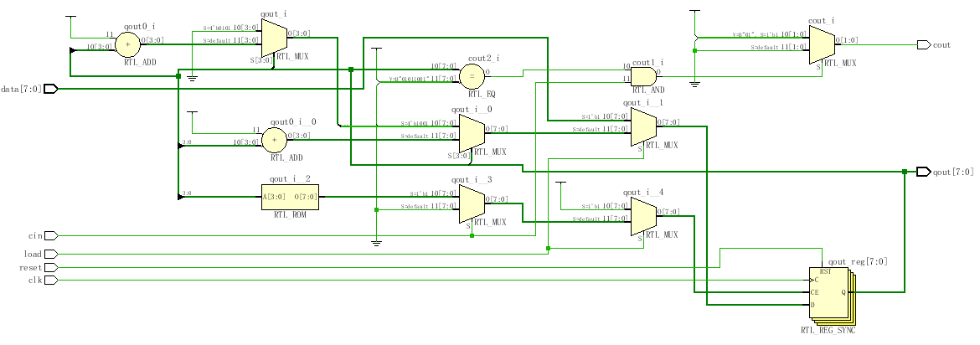

Slide 22
异步计数器：异步计数器是指构成计数器的低位计数器触发的输出作为相邻计数器的时钟，这样逐级串联起来的一类计数器，时钟信号的这种接法又叫行波计数，异步计数器的技术延迟增加，从而影响了它的范围。

Slide 23
异步4位2进制计数器
always @ (posedge clk)
begin if(!rst) begin q[0] = 0; qn[0] = 1; end
else begin q[0] = ~q[0]; qn[0] =~q[0]; end
end
always @ (posedge qn[0])
begin if(!rst) begin q[1] = 0; qn[1] = 1; end
else begin q[1] = ~q[1]; qn[1] =~q[1]; end
end
always @ (posedge qn[1])
begin if(!rst) begin q[2] = 0; qn[2] = 1; end
else begin q[2] = ~q[2]; qn[2] =~q[2]; end
end
always @ (posedge qn[2])
begin if(!rst) begin q[3] = 0; qn[3] = 1; end
else begin q[3] = ~q[3]; qn[3] =~q[3]; end
end
endmodule
module yb_cnt4
(q, clk, rst);
output[3:0] q;
input clk, rst;
reg[3:0] q;
reg[3:0] qn;

Slide 24
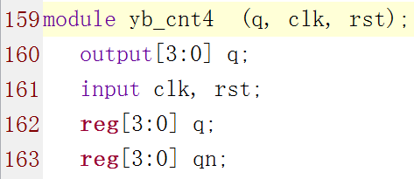
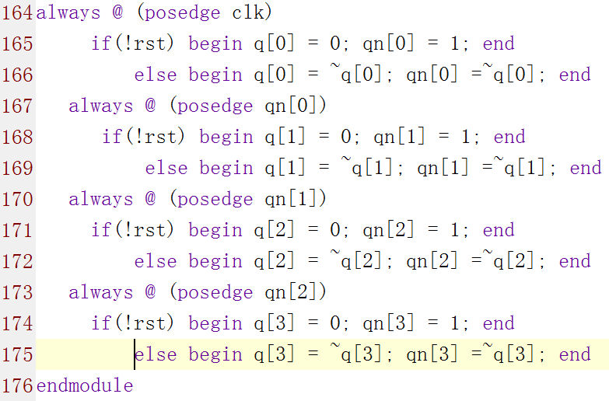

Slide 25
module reg8_1 (q, d, clk, oe);
output[7:0] q;//数据输出
input[7:0] d; //数据输入
input oe, clk; //三态控制端，时钟信号
reg[7:0] q;
always @ (posedge clk)
begin
if(oe) begin
q <= 8’bz;
end
else begin
q <= d;
end
end
endmodule
寄存器是数字电路中的基本模块，许多复杂的时序逻辑电路都是由它构成的。在数字系统中，寄存器是一种在某一特定信号的控制下用于存储一组二进制数据的时序电路。通常由触发器购得寄存器，把多个D触发器的时钟端连接起来就可以构成一个存储多位二进制代码的寄存器。

Slide 26
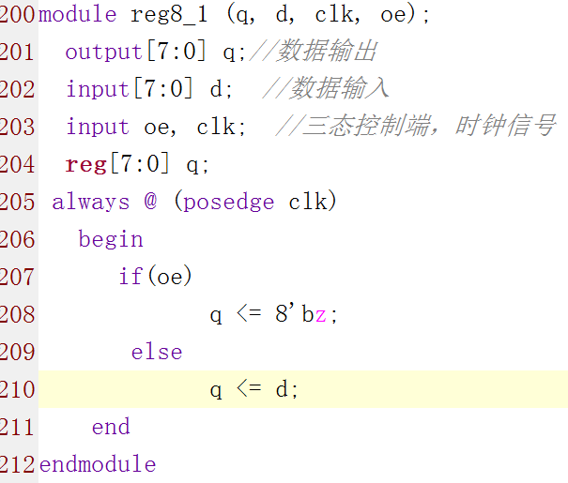
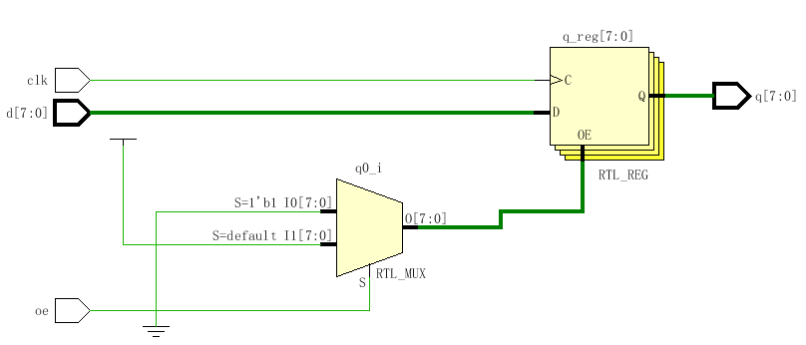

Slide 27
module reg8_1 (q, d, g, oe);
output[7:0] q;//
input[7:0] d; //
input oe, g; //三态控制端，控制信号
reg[7:0] q;
always @ (*)
begin
if(oe) begin
q <= 8’bz;
end
else begin
if(g) q <= d;
end
end
endmodule
锁存器是一种与寄存器类似的器件。与寄存器采用同步时钟信号控制不同，锁存器是采用电位信号来进行控制的。

Slide 28
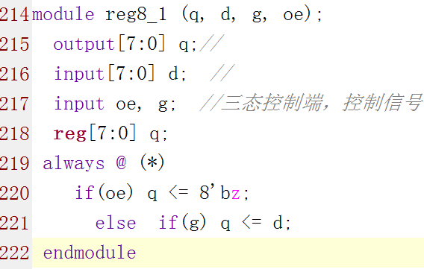
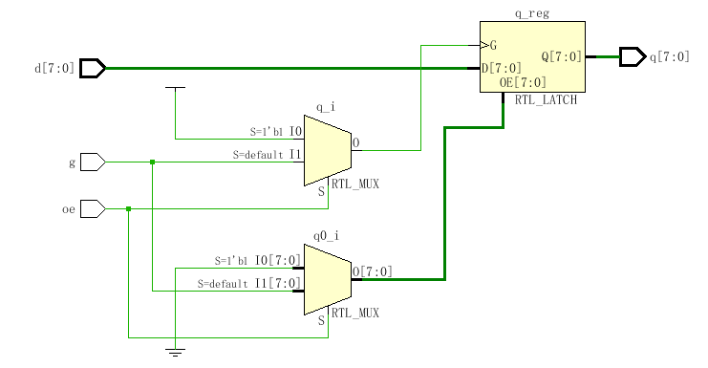

Slide 29
移位寄存器
移位寄存器是指寄存器里面存储的二进制数据能够在时钟信号的控制下一次左移或者右移，在数字电路中通常用于数据的串并转换、并串转换、数值运算等。包括双向移位寄存器、串入（并入）/串出（并出）移位寄存器。

Slide 30
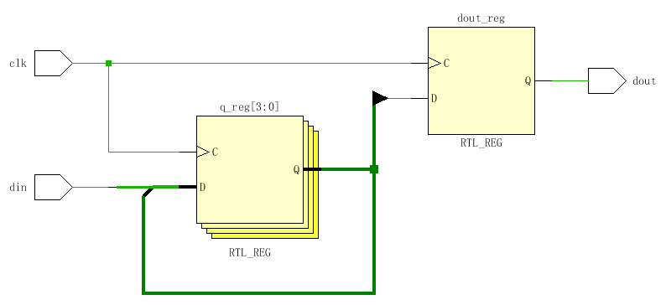
module siso4 (dout, clk, din);//串入串出
output dout;//
input clk;
input din;
reg dout;
reg[3:0] q;
always @ (posedge clk)
begin
q[0] <= din;
q[3:1] <= q[2:0];
dout <= q[3];
end
endmodule

Slide 31
module sipo (dout, din,clr,clk);//串入并出
output[4:0] dout;
input clk, din,clr;
reg[4:0] dout; //五位
always @ (posedge clk )
begin
if(clr) begin
dout <= 0;
end
else begin
dout <= {dout, din};
end
endmodule

Slide 32
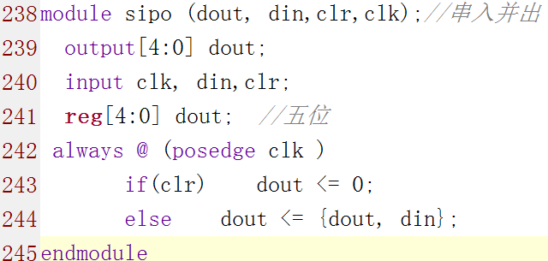
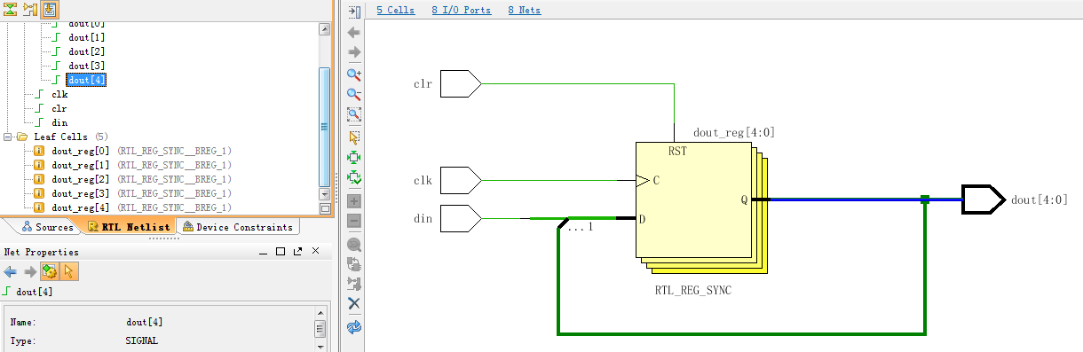
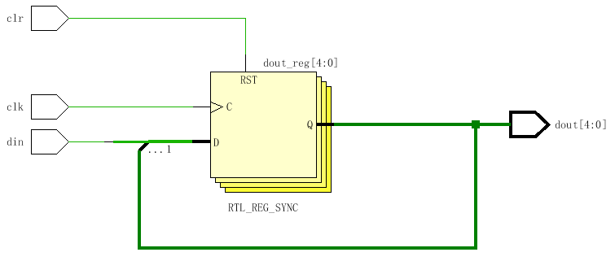

Slide 33
module piso4 ( dout, clk,clr,din);//并入串出
output dout;//
input clk, clr;
input[3:0] din;
reg dout;
reg[1:0] cnt; //初始为0
reg[3:0] q;
always @ (posedge clk)
begin
if(clr) begin q <= 4’b0000; end
else begin if(cnt > 0) begin q[3:1] <= q[2:0];
cnt <= cnt -1; end
else if(cnt == 2’b00)
begin q <= din; cnt<=2’b11; end
end
dout <= q[3];
end
endmodule

Slide 34
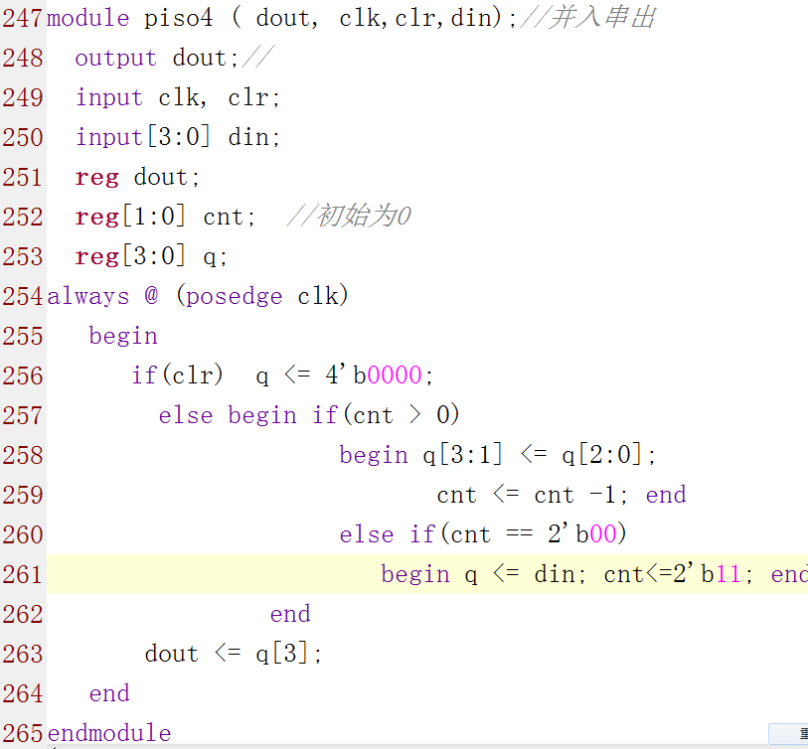
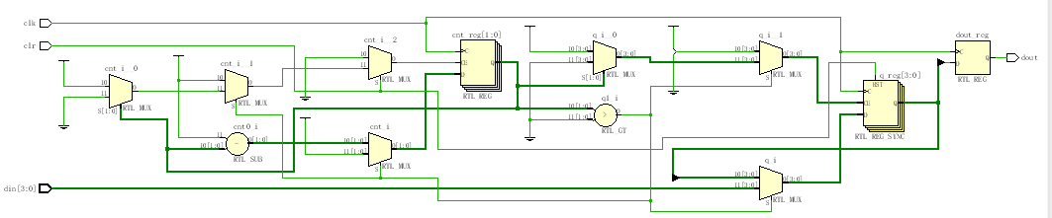

Slide 35
always @ (posedge clk) //双向移位寄存器
begin
if(left_right) begin
q_tempt[7] <= din;
for (i = 7; i >= 1; i = i - 1)
begin q_tempt[i-1] <= q_tempt[i]; end
end
else begin
q_tempt[0] <= din;
for (i = 1; i <= 7; i = i + 1)
begin q_tempt[i] <= q_tempt[i-1]; end
end
dout_r <= q_tempt[0];
dout_l <= q_tempt[7];
end
endmodule
module d_reg (dout_l, dout_r, clk,
din, left_right);
output dout_l, dout_r;
input clk, din, left_right;
reg dout_l, dout_r;
reg[7:0] q_tempt; //内部有八位
integer i;

Slide 36
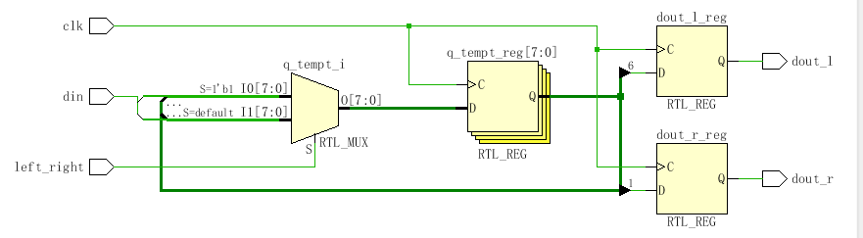

Slide 37
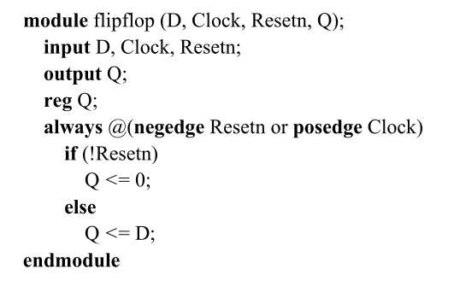
含异步复位端的D触发器

Slide 38
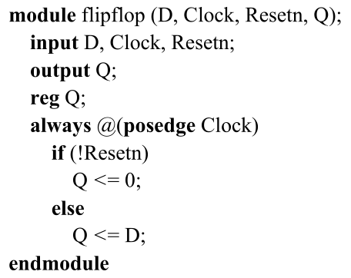
含同步复位端的D触发器

Slide 39
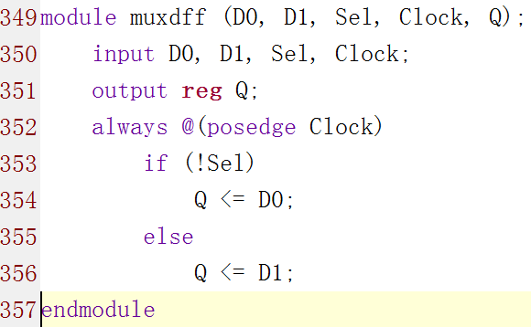
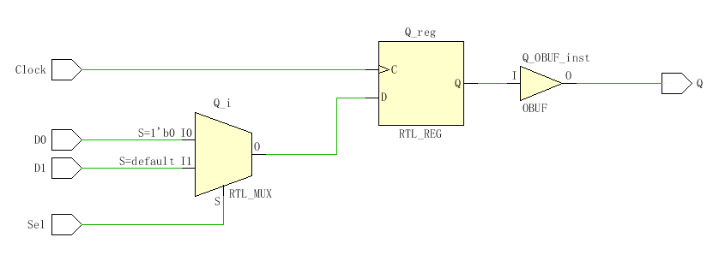
输入端有一 2选1多路器的D触发器

Slide 40
设计技巧
建议：
（1）在进行设计前，一定要仔细分析并熟悉所需设计电路或系统的整个工作过程；合理划分功能模块；并弄清每个模块输入和输出间的逻辑关系！
（2）在调试过程中，仔细阅读并理解错误信息，随时查阅教材和课件上有关语法，纠正语法错误。

Slide 41
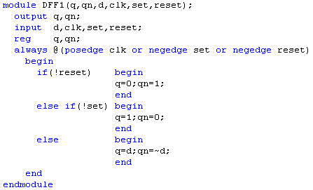
1．一个变量不能在多个always块中被赋值！
这个问题一定要注意！否则编译不能通过。
[例1] 带异步清零、异步置位的D触发器
正确的写法
注：当某个变量有多个触发条件时，最好将它们放在一个always块中，并用if-else语句描述在不同触发条件下应执行的操作！

Slide 42
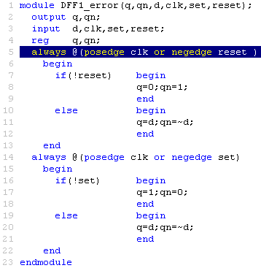
错误的写法
注：这里q和qn在两个always块中都被赋值！因为always块之间是并行操作，造成某些语句可能是互相矛盾的，所以编译器无所适从，只能报错！

Slide 43

2．在always块语句中，当敏感信号为两个以上的时钟边沿触发信号时，应注意不要使用多个if语句！以免因逻辑关系描述不清晰而导致编译错误。
[例2] 在数码管扫描显示电路中，设计一个中间变量，将脉冲信号start转变为电平信号enable 。
always@(posedge start or posedge reset)
if (reset) enable <=0;
if (start) enable<=1;
错误的写法
编译后出现了多条警告信息，指明在语句always @(posedge start or posedge reset)中，变量enable不能被分配新的值！

Slide 44
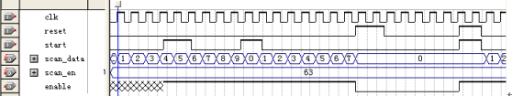
其仿真波形如下：
注：由于在最初一段，start和reset均为0，导致enable为不定态，则scan_data开始加1计数（正确情况应是在按下start时scan_data才开始加1计数）。当start和reset同时为1时，enable=1，则scan_data开始加1计数。

Slide 45
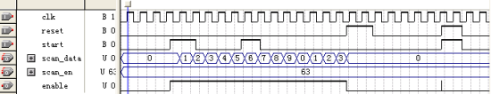
always@(posedge start or posedge reset)
if (reset) enable <=0;
else enable<=1;
正确的写法
语句“else enable<=1;”隐含了reset无效、且start有效的意思，因此与else if(start) enable<=1;效果一样！
正确的仿真波形如下：
注：可见在最初一段，当start和reset均为0时，enable被认为初值为0，则scan_data不计数，保持初值为0；一旦start有效时，则scan_data才开始加1计数。当start和reset同时为1时，先执行的是“if (reset) enable <=0; ”，故enable仍为0，则scan_data保持原值0。

Slide 46
3．当输出信号为总线信号时，一定要在I/O说明中指明其位宽！否则在生成逻辑符号时，输出信号被误认为是单个信号，而没有标明位宽，就不会当成总线信号。
[例5] 声明一个位宽为5的输出信号run_cnt，其类型为reg型变量。
错误的写法
output run_cnt;
reg[4:0]run_cnt;
正确的写法
output[4:0] run_cnt; //这里一定要指明位宽！
reg[4:0]run_cnt;

Slide 47
4．当要用到计数器时，一定要根据计数最大值事先计算好所需的位宽！若位宽不够，则计数器不能计到你设定的最大值，当该计数器用作分频时，则输出时钟始终为0，所设计电路将不能按预定功能正常工作！
[例4]如某同学在做乐曲演奏电路实验时，对乐曲演奏子模块的仿真完全正确，high[5:0]、mid[5:0]、low[5:0]都有输出，但下载时音名显示数码管始终为000。
这主要是因为他在分频子模块中clk_4Hz的分频用计数器count_4位宽设置不够，则clk_4Hz输出为0，故音名显示计数器high[5:0]、mid[5:0]、low[5:0]输出始终为0，电路不能正常工作。

Slide 48
错误的写法
module f20MHz_to_6MHz_4Hz(clkin,clr,clk_6M,clk_4);
input clkin,clr;
output clk_6M,clk_4;
reg clk_6M,clk_4;
reg[2:0] count_6M;
reg[15:0] count_4;
parameter count_6M_width=5;
parameter count_4_width=5000000;
always@(posedge clkin or posedge clr)
begin
if(clr) begin
count_4=0; clk_4=0;
end
else
begin
if(count_4==count_4_width-1) //此条件不可能满足！
begin
count_4=0; clk_4=1;
end
else
begin
count_4=count_4+1; clk_4=0;
end
end
end
endmodule
2^25=8588608，故计数器位宽应为25，应写为[22:0] 。若写成[15:0]，则clk_4一直为0，则下载后数码管显示一直为0，扬声器一直是一个音调

Slide 49
5．注意程序书写规范：语句应注意缩进，if-else语句注意对齐，应添加必要的注释！
6．注意区分阻塞赋值和非阻塞赋值的区别。
在一个源程序中，要么都采用阻塞赋值语句，要么都采用非阻塞赋值语句，最好不要混合使用，否则可能逻辑关系出错！
为易于综合，建议均采用非阻塞赋值语句！

